Slide 1
Интерактивный проект
«Мы идем в банк»
Автор: Магомедов Рабадан Курбанович
Обучающийся 9 класса
МБОУ СОШ №2
Апанасенковский район / с. Дивное

Slide 2
Название банка
Адрес:
С. Дивное, ул. Советская, 85
Режим работы:
Пн. – Пт.: 8:00 – 17:00, Сб.: 8:30 – 12:30
Тел.:
8 (800) 555-55-50

Slide 3
Услуги, предоставляемые банком:
1
Кредитование
2
Расчетно-кассовое обслуживание
3
Размещение денежных средств во вклады
4
Покупка и продажа иностранной валюты
5
Оформление банковских карт
6
Операции с ценными бумагами

Slide 4
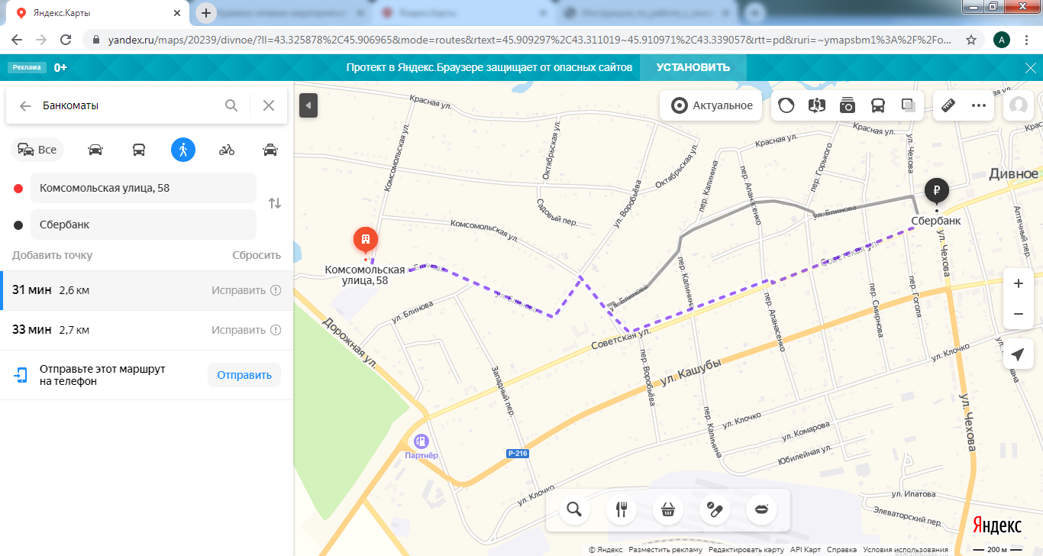
Путь пешком

Slide 5
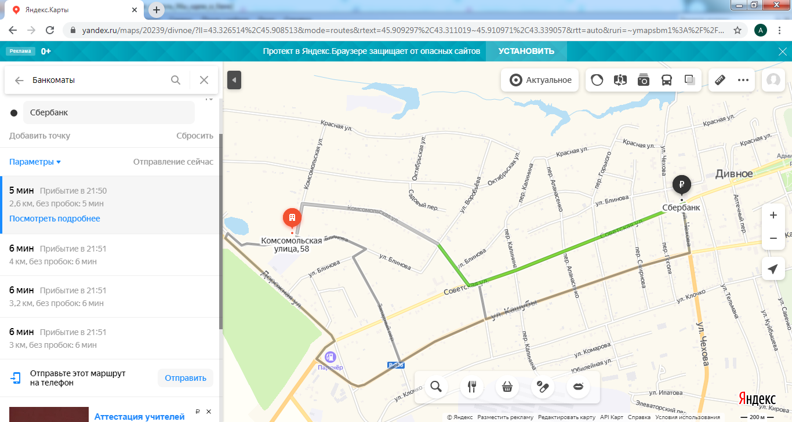
Путь на автомобиле

